Slide 1
§3: PHÉP CỘNG, PHÉP TRỪ CÁC SỐ TỰ NHIÊN (tiết 2)
PHÒNG GD&ĐT………..
TRƯỜNG THCS ………….……
Giáo viên:……………………………

Slide 2
Nhắc lại về phép cộng và tính chất của phép cộng?
Giao hoán: $a+b=b+a$
Kết hợp: $\left(a+b\right)+c=a+(b+c)$
Cộng với số 0: $a+0=0+a=a$
Nhắc lại về phép trừ
HOẠT ĐỘNG TÁI HIỆN KIẾN THỨC
$a – b = c$ thì $a=b+c$
$a + b = c$ thì $\left\{\begin{aligned}a=c−b \\ b=c−a\end{aligned}\right.$

Slide 3
ONG NHỎ
VÀ MẬT HOA

Slide 4
Kết quả phép tính: 417 – 17 – 299 là:
A. 101
$$417−17−299$$
= ($417−17)−299$
= $400−299$
= 101
B: 111
C: 109
D: 199

Slide 5
Kết quả phép tính: 981– 781 + 29 là:
A: 129
$$981−781+29$$
= ($981−781)+29$
= $200+29$
= 229
B: 171
C. 229
D: 371

Slide 6
Kết quả phép tính: 331+ 42 – 31 + 28 là:
$$331+42−31+28$$
= $(331−31)+(42+28)$
= $300+70$
= 370
A. 370
B: 230
C: 330
Thank you!
D: 270

Slide 7
HOẠT ĐỘNG LUYỆN TẬP
Dạng 1: Tính
Bài 2 SGK trang 16
Có thể tính nhẩm tổng bằng cách tách một số hạng thành tổng của hai số khác.
Ví dụ:

Slide 8
HOẠT ĐỘNG LUYỆN TẬP
Bài 2 SGK trang 16: Hãy tính nhẩm
b) $996 + 45$ c) $37 + 198$ d) $3492 + 319$
Giải
b) $996+45$
c) $37+198$
d) $3492+319$
$$=996+\left(4+41\right)$$
$=\left(35+2\right)+198$
$$=3492+(311+8)$$
$$=\left(996+4\right)+41$$
$$=35+(2+198)$$
$$=(3492+8)+311$$
$$=1000+41=1041$$
$$=35+200=235$$
$$=3500+311=3811$$

Slide 9
HOẠT ĐỘNG LUYỆN TẬP
Dạng 1: Tính
Bài 3 SGK trang 16, 17
Có thể tính nhẩm hiệu bằng cách thêm vào số bị trừ và số trừ cùng một số thích hợp.
Ví dụ:

Slide 10
HOẠT ĐỘNG LUYỆN TẬP
Bài 3 SGK trang 16, 17: Hãy tính nhẩm
b) $1454 – 997$ c) $561 – 195$ d) $2572 – 994$
Giải:
b) $1454−997$
$$=(1454+3)−(997+3)$$
$$=1457−1000=457$$
c) $561−195$
$$=(561+5)−(195+5)$$
$$=566−200=366$$
d) $2572 – 994$
$$= (2572 + 6) – (994 + 6)$$
$$= 2578 – 1000 = 1578$$

Slide 11
TRÒ CHƠI : THỬ TÀI HIỂU BIẾT
Cho bảng giờ tàu HP1 Hà Nội – Hải Phòng tháng 10 năm 2020 như sau:
Ga đi | Hà Nội | Gia Lâm | Cẩm Giàng | Hải Dương | Phú Thái | Thượng Lý | Hải Phòng
Quãng đường (km) | 0 | 5 | 40 | 57 | 78 | 98 | 102
Giờ đến | 06:00 | 06: 14 | 06: 54 | 07: 15 | 07: 46 | 08: 13 | 08: 25
Giờ đi | 06:00 | 06: 16 | 06: 56 | 07: 20 | 07: 48 | 08: 15 | 08: 25
a) Hãy tính quãng đường từ ga Gia Lâm đến ga Hải Dương, từ ga Hải Dương đến ga Hải Phòng.

Slide 12
TRÒ CHƠI : THỬ TÀI HIỂU BIẾT
Cho bảng giờ tàu HP1 Hà Nội – Hải Phòng tháng 10 năm 2020 như sau:
Ga đi | Hà Nội | Gia Lâm | Cẩm Giàng | Hải Dương | Phú Thái | Thượng Lý | Hải Phòng
Quãng đường (km) | 0 | 5 | 40 | 57 | 78 | 98 | 102
Giờ đến | 06:00 | 06: 14 | 06: 54 | 07: 15 | 07: 46 | 08: 13 | 08: 25
Giờ đi | 06:00 | 06: 16 | 06: 56 | 07: 20 | 07: 48 | 08: 15 | 08: 25
b) Hãy tính thời gian tàu đi từ ga Hà Nội đến ga Hải Dương, từ ga Hà Nội đến ga Hải Phòng.

Slide 13
TRÒ CHƠI : THỬ TÀI HIỂU BIẾT
Cho bảng giờ tàu HP1 Hà Nội – Hải Phòng tháng 10 năm 2020 như sau:
Ga đi | Hà Nội | Gia Lâm | Cẩm Giàng | Hải Dương | Phú Thái | Thượng Lý | Hải Phòng
Quãng đường (km) | 0 | 5 | 40 | 57 | 78 | 98 | 102
Giờ đến | 06:00 | 06: 14 | 06: 54 | 07: 15 | 07: 46 | 08: 13 | 08: 25
Giờ đi | 06:00 | 06: 16 | 06: 56 | 07: 20 | 07: 48 | 08: 15 | 08: 25
c) Tàu dừng bao lâu ở ga Hải Dương? Ở ga Phú Thái

Slide 14
TRÒ CHƠI : THỬ TÀI HIỂU BIẾT
Cho bảng giờ tàu HP1 Hà Nội – Hải Phòng tháng 10 năm 2020 như sau:
Ga đi | Hà Nội | Gia Lâm | Cẩm Giàng | Hải Dương | Phú Thái | Thượng Lý | Hải Phòng
Quãng đường (km) | 0 | 5 | 40 | 57 | 78 | 98 | 102
Giờ đến | 06:00 | 06: 14 | 06: 54 | 07: 15 | 07: 46 | 08: 13 | 08: 25
Giờ đi | 06:00 | 06: 16 | 06: 56 | 07: 20 | 07: 48 | 08: 15 | 08: 25
d) Tính thời gian tàu thực chạy trên quãng đường từ ga Gia Lâm đến ga Hải Phòng.

Slide 15
HOẠT ĐỘNG LUYỆN TẬP
Hoạt động nhóm
Dạng 2: Bài toán thực tế
Bài 5 SGK trang 17
Một cơ thể trưởng thành khỏe mạnh cần nhiều nước. Lượng nước mà cơ thể một người trưởng thành mất đi mỗi ngày khoảng 450 ml qua da (mồ hôi), 550 ml qua hít thở, 150 ml qua đại tiện, 350 ml qua trao đổi chất, 1500 ml qua tiểu tiện.
Lượng nước mà cơ thể một người trưởng thành mất đi trong một ngày khoảng bao nhiêu?
b) Qua việc ăn uống, mỗi ngày cơ thể hấp thụ được khoảng 1000 ml nước. Một người trưởng thành cần phải uống thêm bao nhiêu nước để cân bằng lượng nước đã mất trong ngày?

Slide 16
HOẠT ĐỘNG LUYỆN TẬP
Bài 5 SGK trang 17
a) Lượng nước mà cơ thể một người trưởng thành mất đi trong một ngày là: $450 + 550 + 150 + 350 + 1500 =3000$(ml nước)
b) Lượng nước một người thành cần phải uống thêm để cân bằng lượng nước đã mất trong ngày là:
$3000 – 1000 =2000$(ml nước)
Chúng ta cần uống đủ lượng nước và uống nước đúng cách, hợp lí

Slide 17
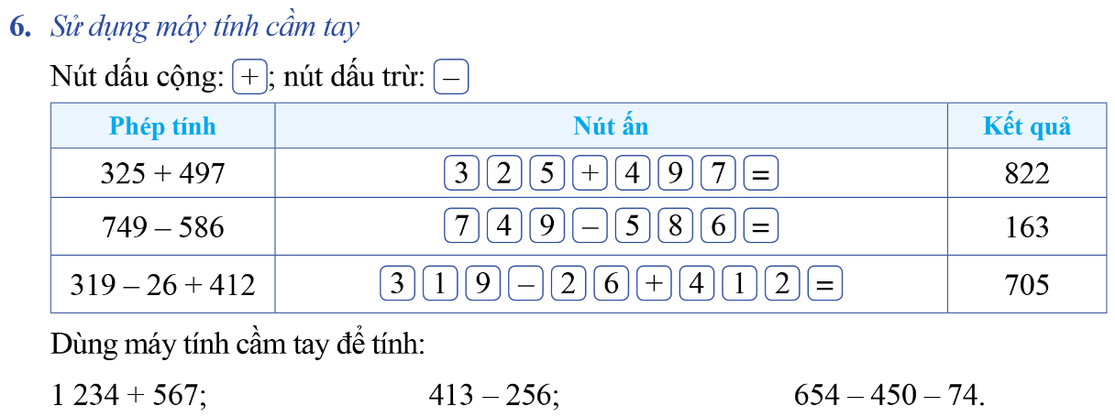
HOẠT ĐỘNG LUYỆN TẬP
Dạng 3: Sử dụng máy tính cầm tay
$=1081$
$$=157$$
$=130$

Slide 18
HOẠT ĐỘNG VẬN DỤNG
Mẹ cho Minh $20 000$đồng ra quán mua đồ. Minh đã mua một hộp sữa với giá $5 000$đồng, một gói bim bim nhỏ với giá $2 000$đồng và mua một que kem giá $10 000$đồng. Hỏi Minh còn bao nhiêu tiền đưa về trả mẹ?
Trả lời
Số tiền Minh còn lại là:
$$20 000−(5 000+2 000+10 000)=3000$$

Slide 19
HƯỚNG DẪN TỰ HỌC Ở NHÀ
- Học bài theo SGK và vở ghi.
- Bài tập về nhà:
Bài 1: Tính nhanh: $a) 33+25+47+75$
$b) 456−95$
$c) 95+78$
Bài 2: Tìm số tự nhiên x biết : $a) 2001+\left(27−x\right)=2021$
$b) \left(x+5\right)+25=120$
Bài 3: Tính số tiền Minh đưa về trả mẹ (hoạt động vận dụng)
- Chuẩn bị bài tiếp theo: “ Phép nhân, chia các số tự nhiên” SGK/18

Slide 20
Remember… Safety First!
Thank you!

